Slide 1

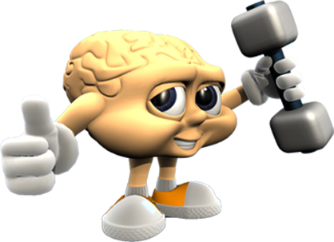
Quem Sabe Sabe!
Pastoral Estudantil APV
25
Notes:
www.4tons.com
Pr. Marcelo Augusto de Carvalho
01
21/11/2012
1- TODAS AS TURMAS CONTRA SI: do 6 ao 3 do Médio competirão entre si. Assim nunca contarão aos outros as perguntas.
2- CADA TURMA COM 4 PLACAS NA MÃO DO REPRESENTANTE DE CLASSE. Eles lêem a pergunta em silêncio, as opções e juntos decidem pela resposta em 30 segundos.
3- LEVANTAR AS PLACAS AO MESMO TEMPO: isto evita que um copie do outro a resposta.
4- VOCÊ MARCA NO GABARITO A RESPOSTA DE CADA TURMA E GUARDA CONSIGO A PONTUAÇÃO DE CADA DIA. É ACUMULATIVA.
5- DEPOIS DÁ A RESPOSTA CERTA NO SLIDE SEGUINTE.
6- PRÊMIOS: bombom pra turma que ganhou naquele dia, e uma sorvetada pra quem ganhou no semestre todo.

Slide 2
Quem Sabe Sabe!
Pastoral Estudantil APV
Regras

Slide 3
Regras
Ler as perguntas em silêncio
Pensar e responder em conjunto
Levantar as placas todas as turmas no mesmo momento
Quem somar mais pontos da semana, brinde!
Quem somar mais pontos no semestre...
Barulho demais = -1

Slide 4
Quem Sabe Sabe!
Pastoral Estudantil APV
Placar

Slide 5
Placar
6A
6B
7A
7B
8A
8B
9A
9B
1A
1B
2A
3A

Slide 6

1
Nome desse personagem dos desenhos

Slide 7
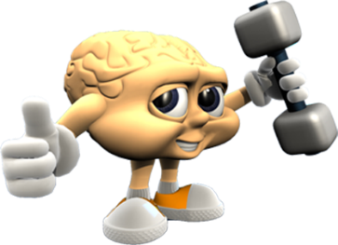
SONIC
EXTIC
SONISON
X-CHENGER

Slide 8
SONIC
EXTIC
SONISON
X-CHENGER

Slide 9

2
Essa bandeira representa...

Slide 10
HOLANDA
ROMÊNIA
ALEMANHA
BÉLGICA

Slide 11
HOLANDA
ROMÊNIA
ALEMANHA
BÉLGICA

Slide 12
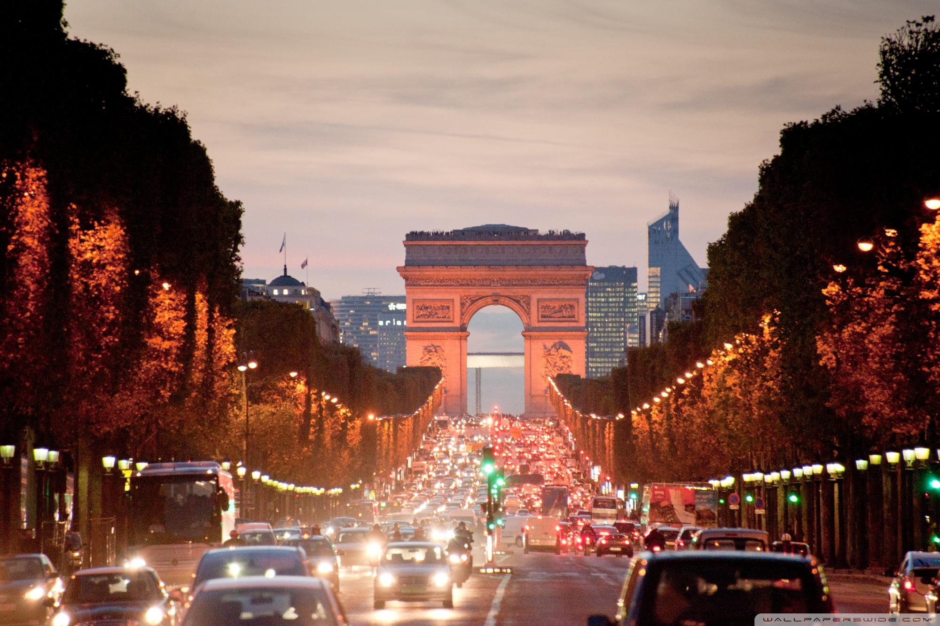
3
Nome dessa avenida?

Slide 13
Quinta Avenida
Madame Beaviour
Champs Elysee
Touche

Slide 14
Quinta Avenida
Madame Beaviour
Champs Elysee
Touche

Slide 15
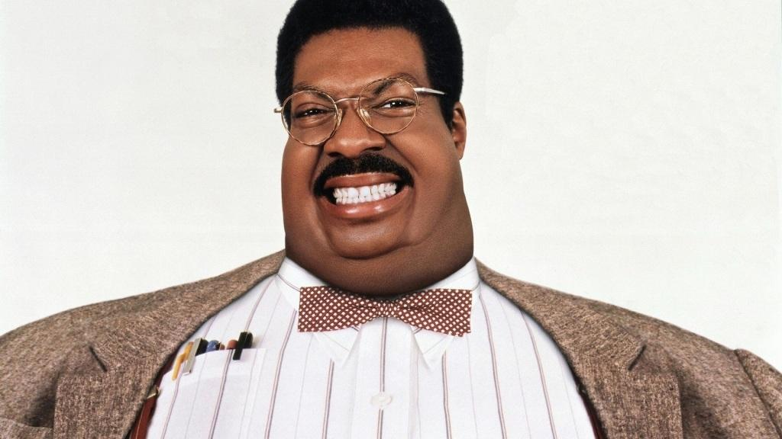
4
Nome desse ator?

Slide 16
Wesley Snipes
Denzel Washington
Sammy Davis Jr
Ed Murphy

Slide 17
Wesley Snipes
Denzel Washington
Sammy Davis Jr
Ed Murphy

Slide 18
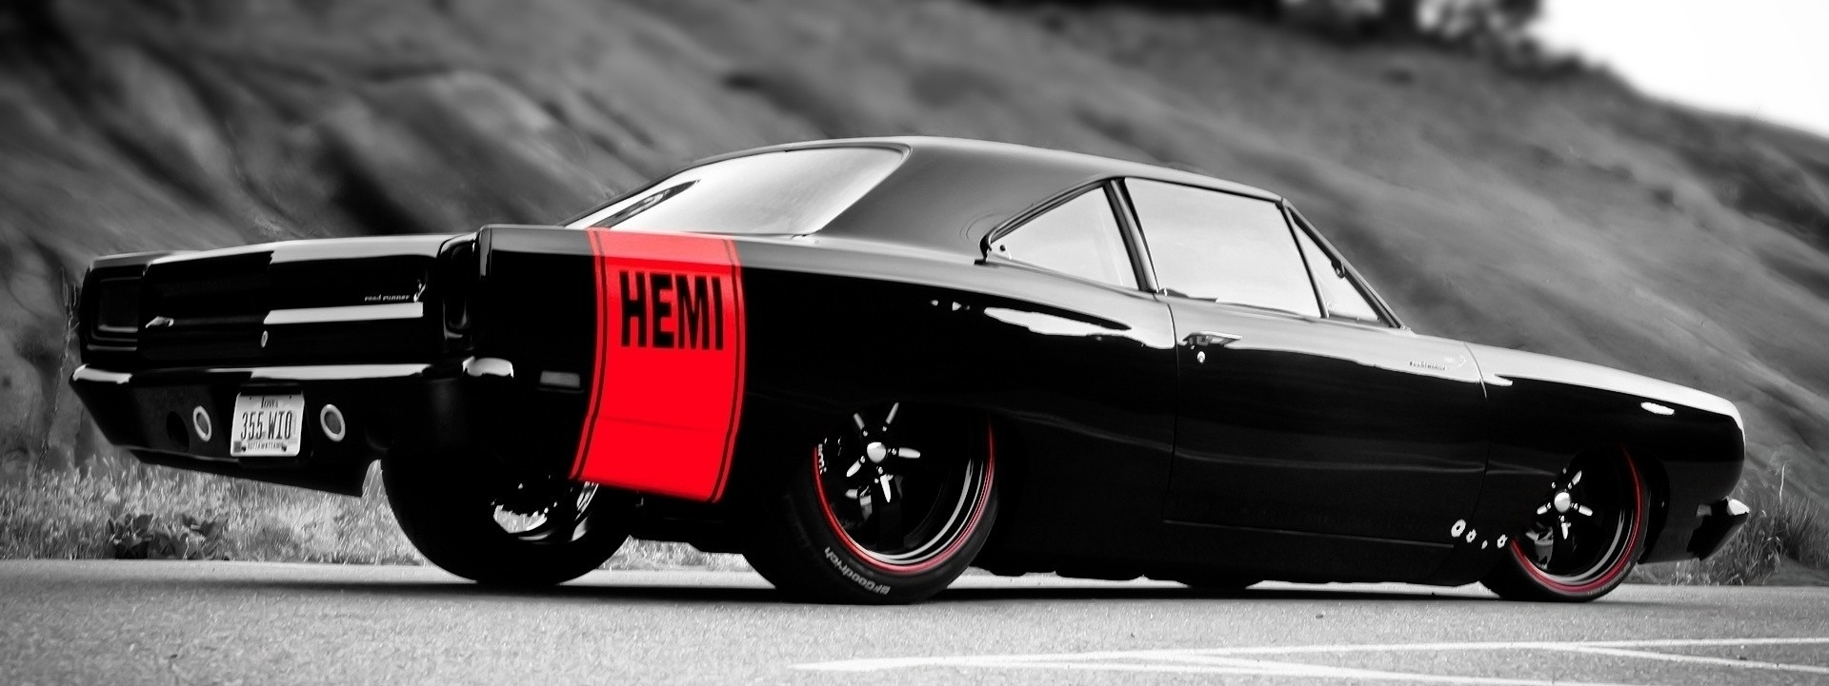
5
Nome desse carro?

Slide 19
Landau
Dodge Dart
Galaxie
Maverick

Slide 20
Landau
Dodge Dart
Galaxie
Maverick

Slide 21
6
O que significa a sigla UNESCO?

Slide 22

Organização das Nações Unidas para a Educação
União Nacional das Escolas Brasileiras
União das Nações Pela Educação
Organização Nacional das Escolas

Slide 23
Organização das Nações Unidas para a Educação
União Nacional das Escolas Brasileiras
União das Nações Pela Educação
Organização Nacional das Escolas

Slide 24
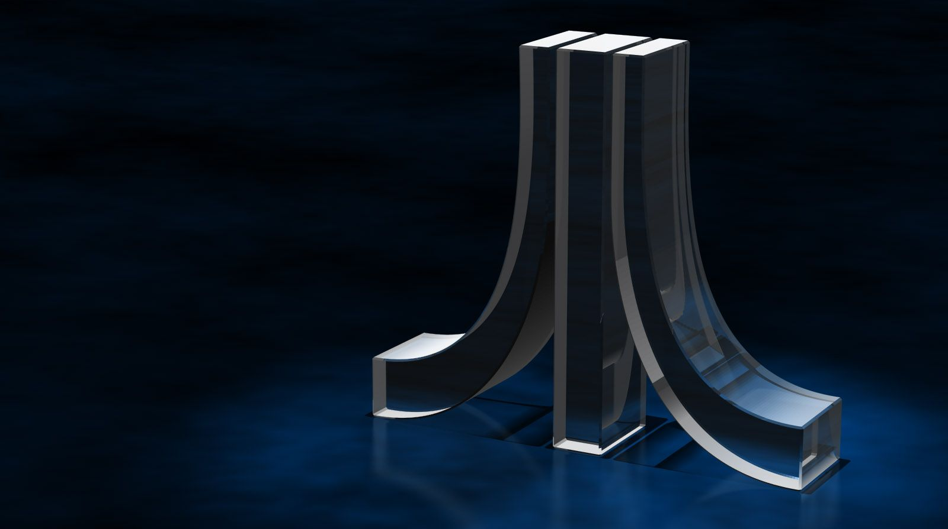
7
Que produto esse logo representa?

Slide 25
Atenas
Adidas
Antares
Atari

Slide 26
Atenas
Adidas
Antares
Atari

Slide 27
8
Que famosa empresa usa como slogan a frase “Connecting People?

Slide 28
Samsung
Apple
Nokia
Microsoft

Slide 29
Samsung
Apple
Nokia
Microsoft

Slide 30

9
Esse logo representa...

Slide 31
Itaú
Banco Do Brasil
Correios Do Brasil
Grupo Silvio Santos

Slide 32
Itaú
Banco Do Brasil
Correios Do Brasil
Grupo Silvio Santos

Slide 33
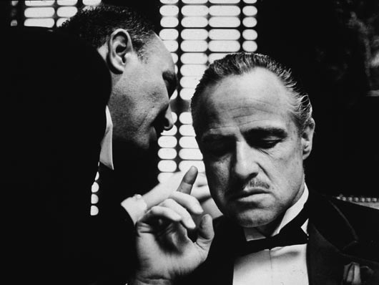
10
Nome desse filme?

Slide 34
Os Imperdoáveis
A Máfia No Divã
O Crime Contra-ataca
O Poderoso Chefão

Slide 35
Os Imperdoáveis
A Máfia No Divã
O Crime Contra-ataca
O Poderoso Chefão

Slide 36

11
Nome original desse gato?

Slide 37
Tweety
Sylvester
Harold
Selmer

Slide 38
Tweety
Sylvester
Harold
Selmer

Slide 39
12
Em que famoso filme é dita a frase: “Todo homem morre, mas nem todo homem vive”?

Slide 40
Homens de Honra
Acima da Honra
Coração Valente
Invictus

Slide 41
Homens de Honra
Acima da Honra
Coração Valente
Invictus

Slide 42
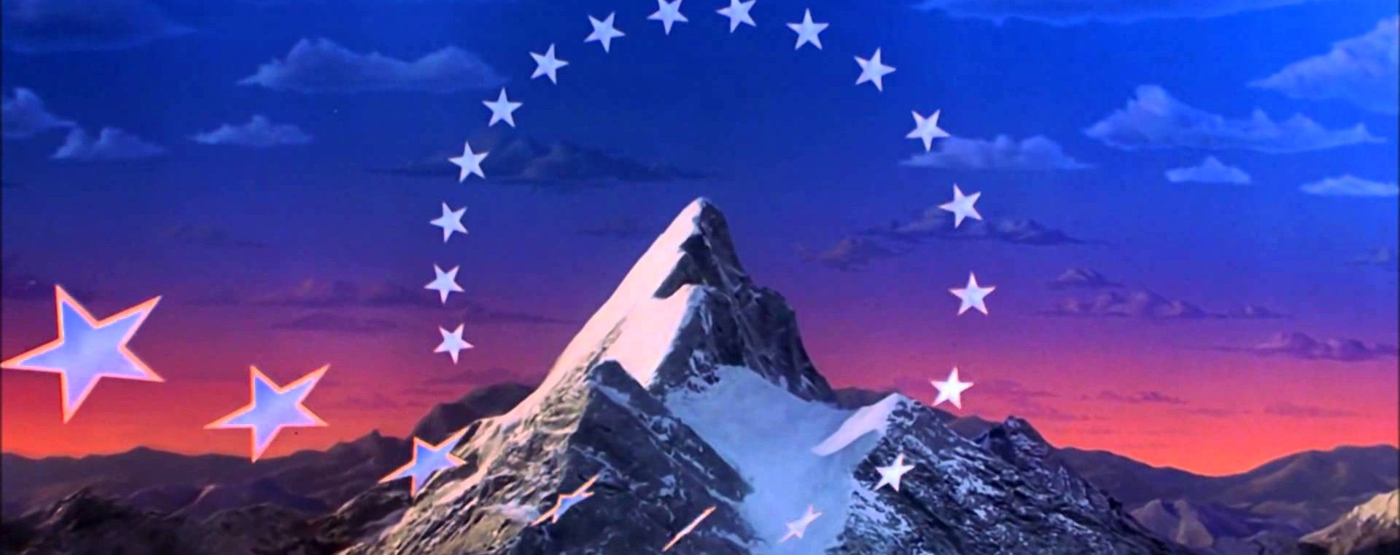
13
Nome dessa empresa?

Slide 43
Paramount
Fox
Metro-Goldwin-Mayer
Sony Pictures

Slide 44
Paramount
Fox
Metro-Goldwin-Mayer
Sony Pictures

Slide 45
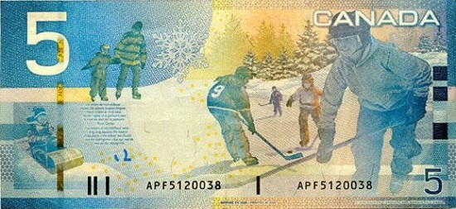
14
Que país essa cédula representa?

Slide 46
Rússia
Hungria
Canadá
Escócia

Slide 47
Rússia
Hungria
Canadá
Escócia

Slide 48
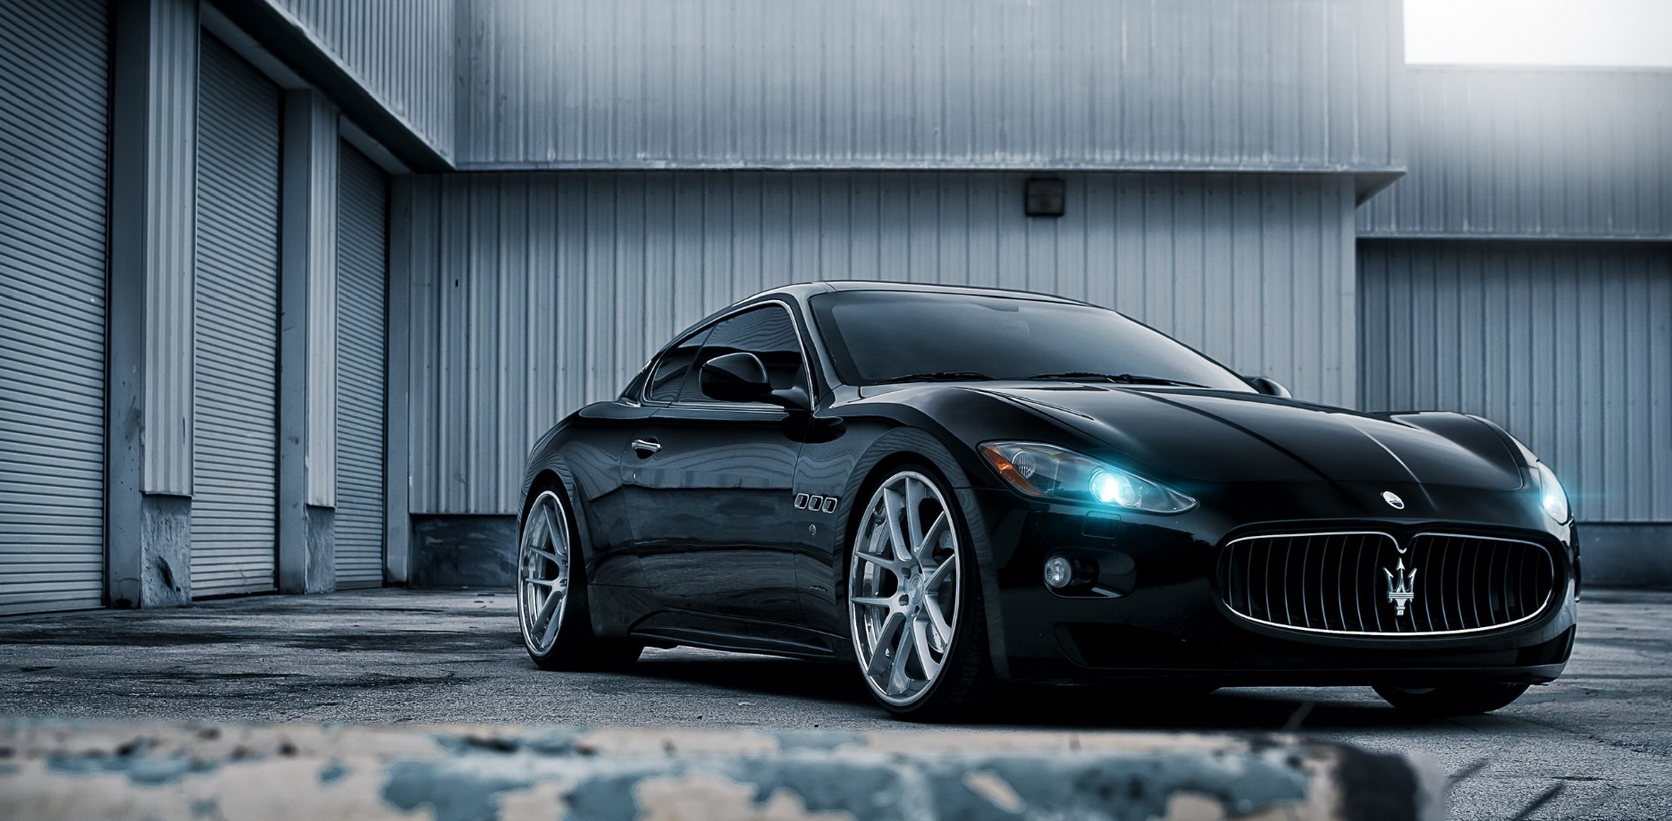
15
Que carro é esse?

Slide 49
BMW
Maserati
Ferrari
Volvo

Slide 50
BMW
Maserati
Ferrari
Volvo

Slide 51
16
Se em Brasília são 8h (manhã), que horas são na China (Pequim)?

Slide 52
19h
17h
15h
21h

Slide 53
19h
17h
15h
21h

Slide 54
17
Quantas pedras Davi pegou do riacho para matar o gigante Golias?

Slide 55
1 pedra
7 pedras
4 pedras
5 pedras

Slide 56
1 pedra
7 pedras
4 pedras
5 pedras

Slide 57
18
Quantas estações no ano existem na ANTÁRTIDA?

Slide 58
1
2
3
4

Slide 59
1
2
3
4

Slide 60
19
Estação do ano onde geralmente acontecem as colheitas?

Slide 61
Primavera
Verão
Outono
Inverno

Slide 62
Primavera
Verão
Outono
Inverno

Slide 63
20
Nome da camada mais alta da atmosfera terrestre ?

Slide 64
Exosfera
Troposfera
Mesosfera
Termosfera

Slide 65
Exosfera
Troposfera
Mesosfera
Termosfera

Slide 66
21
Em que cidade da Índia fica o TAJ MAHAL?

Slide 67
Nova Delhi
Acra
Calcutá
Islamabad

Slide 68
Nova Delhi
Acra
Calcutá
Islamabad

Slide 69
22
A Ilha de Páscoa, onde um conjunto de esculturas de pedra, com 25 metros de altura, continua a intrigar historiadores e arqueólogos quanto à sua origem, pertence a que país?

Slide 70
Peru
Austrália
Chile
Argentina

Slide 71
Peru
Austrália
Chile
Argentina

Slide 72
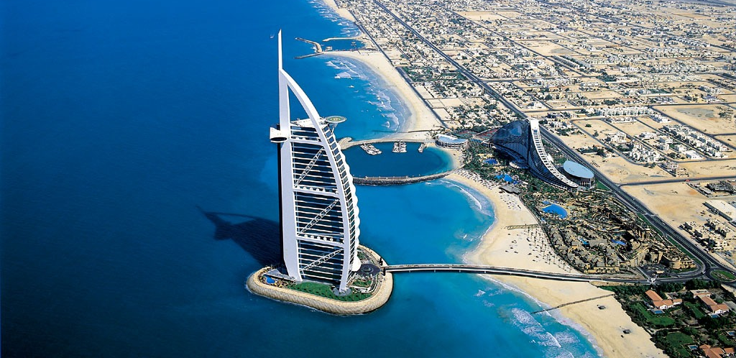
23
Nome desse hotel (um dos mais caros do mundo)?

Slide 73
Astoria
Burj Al Arab
Four Seasons
Hitz Carlton

Slide 74
Astoria
Burj Al Arab
Four Seasons
Hitz Carlton

Slide 75
24
A inclinação do eixo da Terra em relação ao plano da órbita, no seu movimento ao redor do Sol determina o surgimento...

Slide 76
Das tempestades
Das migrações
Das estações
Das monções

Slide 77
Das tempestades
Das migrações
Das estações
Das monções

Slide 78

25
Nome desse outro gato?

Slide 79
Félix
Feliciano
Preto
Smart

Slide 80
Félix
Feliciano
Preto
Smart

